Slide 1
ВИДЫ ТСР ДЛЯ ОРГАНИЗАЦИИ ПОЗЫ СТОЯ ОСНОВЫ ОРГАНИЗОВАННОЙ ПОЗЫ СТОЯ

Slide 2
Для чего нужна вертикализация?
Для формирования правильной позы стоя необходимо прохождение нормальных этапов двигательного развития и наличие следующих факторов:
Созревание адекватного ответа на изменение положения тела в пространстве
Угасание примитивных рефлексов
Наличие нормального мышечного тонуса
Наличие нормального тонуса постуральных мышц
Возможность свободной активности
Использование вертикализатора как одного из средств реабилитации помогает развить и достичь большинства вышеперечисленных пунктов у детей с нарушениями ОДА.

Slide 3
Задачи позиционирования в вертикальном положении.
Формирование памяти тела в правильном положении стоя
Симметричное положение стоя
Нормализация мышечного тонуса
Профилактика вывиха ТБС
Увеличение объема движений в суставах, физической силы
Профилактика остеопороза
Улучшение работы всех органов и систем организма
Улучшение психологического состояния родителя и ребенка

Slide 4
Показания к вертикализации:
Организованная поза в опоре для стояния показана всем детям с нарушением ОДА:
ДЦП (II – V уровень по шкале GMFCS)
СМА (1, 2, 3 тип)
Spina Bifida
Врожденные мышечные дистрофии
Травма спинного мозга
ОНМК, ЧМТ

Slide 5
Противопоказания к вертикализации.
Заживление переломов и ранний послеоперационный период
Невозможность контроля состояния ребенка в процессе вертикализации
Выраженный остеопороз
Вывих ТБС с выраженным болевым синдромом
Неподготовленность человека (команды), проводящего вертикализацию
Дети с ослабленной функцией дыхания или кровообращения требуют особого внимания и дополнительной проверки перед вертикализацией.

Slide 6
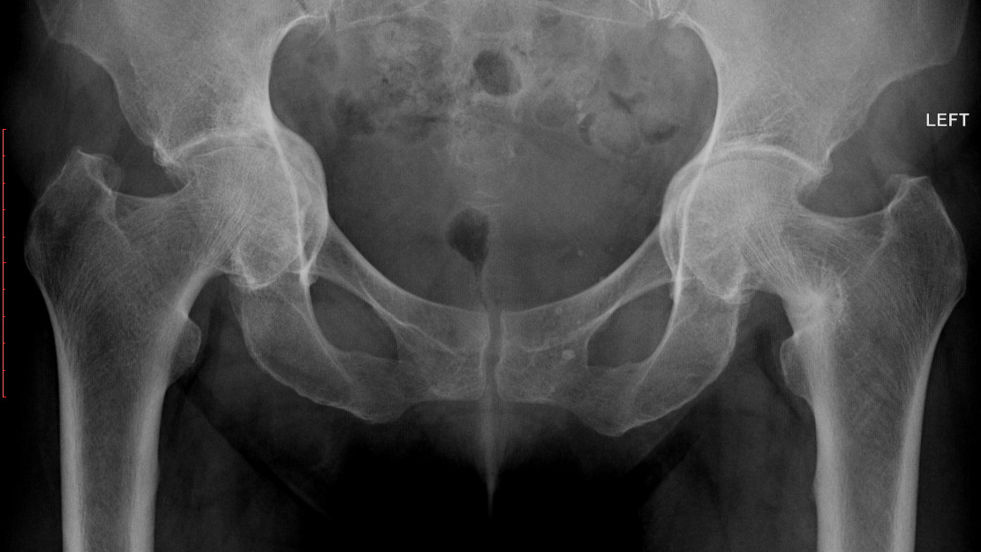
Снимки ТБС

Slide 7
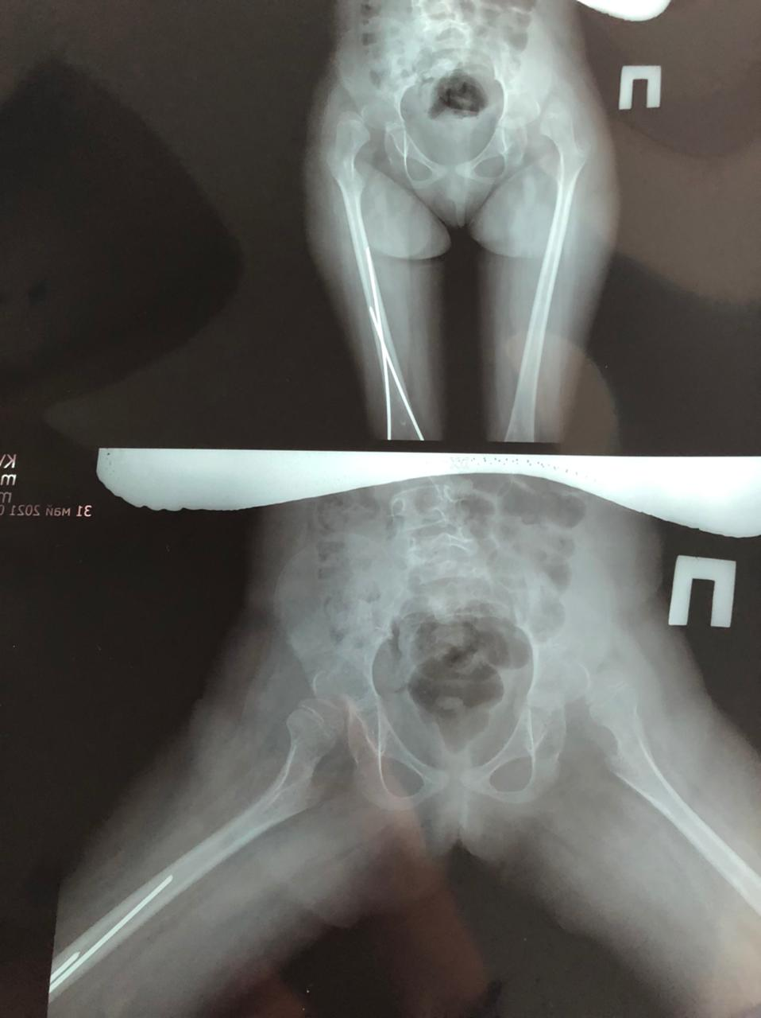
СНИМКИ ТБС

Slide 8
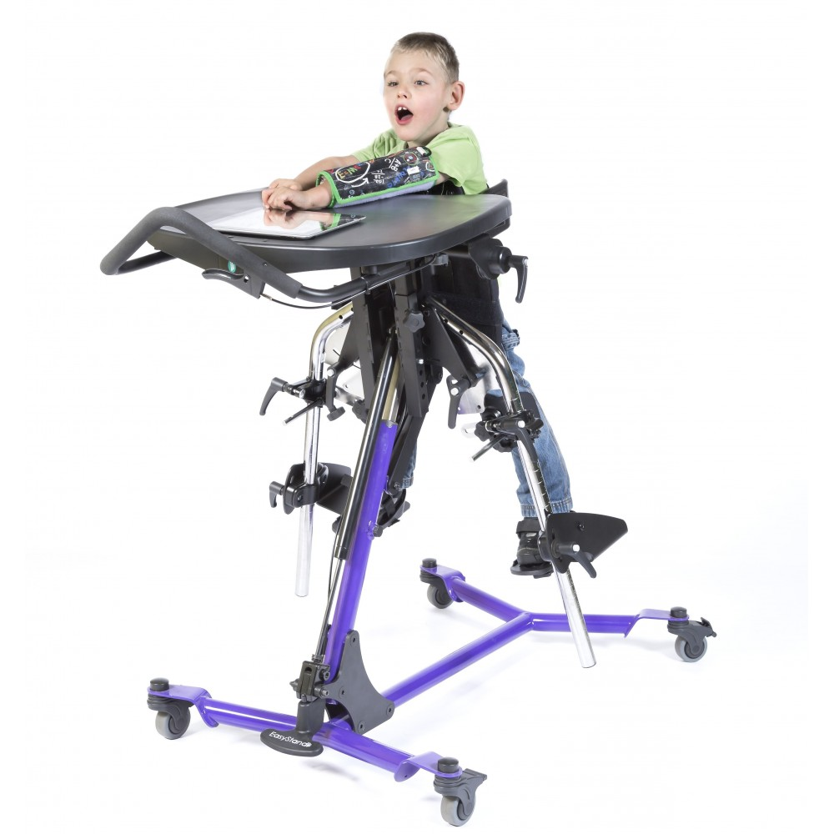
Переднеопорная вертикализация.
Является предпочтительным способом вертикализации!
При наклоне вперед улучшается функция мышц спины и шеи
Снижение риска развития контрактур ТБС, КС, ГС
Чувство уверенности
Обзорность
Стимуляция развития

Slide 9
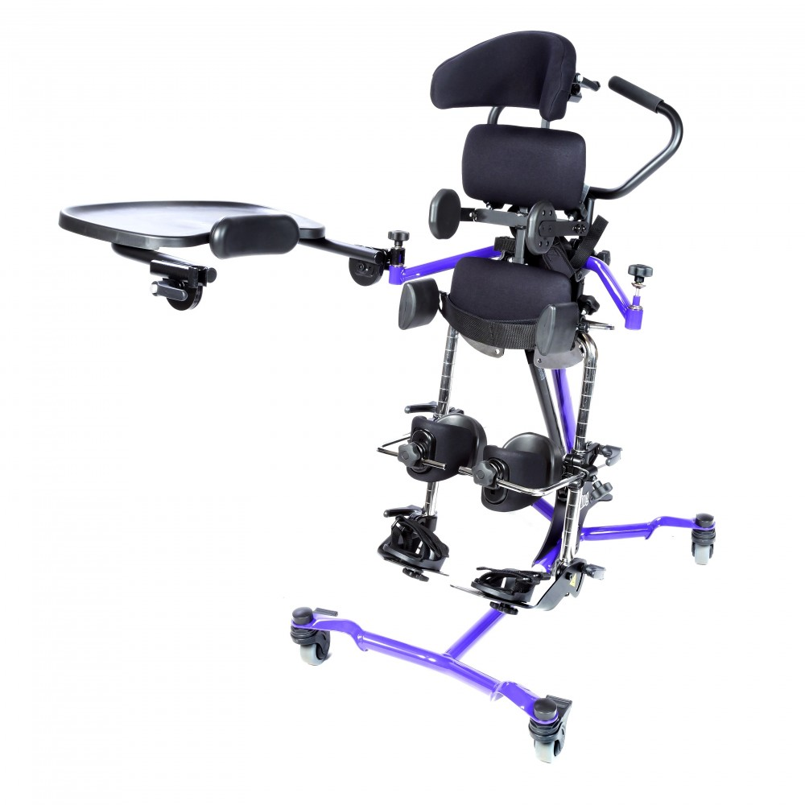
Заднеопорная вертикализация.
Применяется только в случаях, если:
Ребенок не может контролировать положение головы
Есть контрактуры ТБС или КС
Большой вес

Slide 10
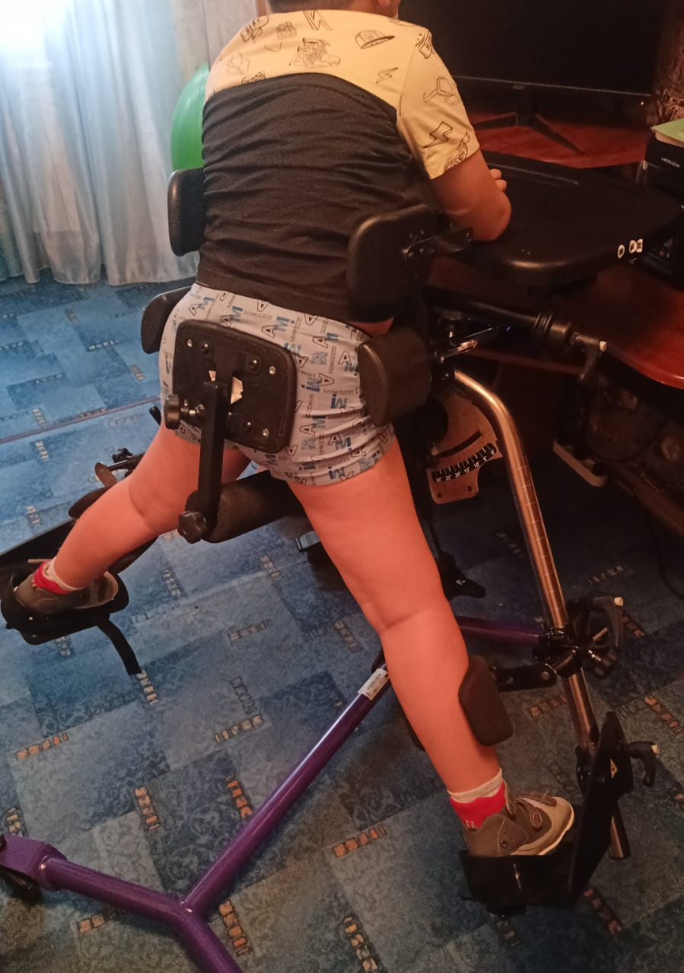
Разведение нижних конечностей

Slide 11
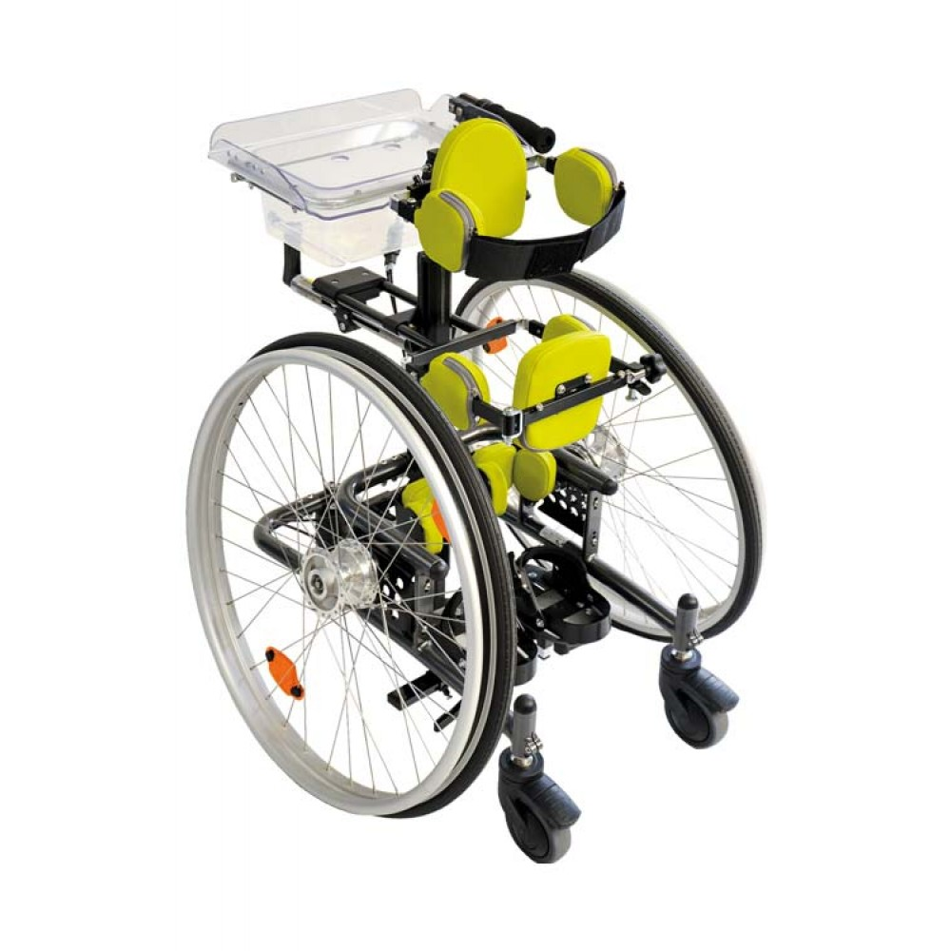
Активная вертикализация.
Применяется только в случаях, если:
Ребенок хорошо контролирует верхнюю часть тела
Достаточная сила в руках
У ребенка есть понимание смысла активного вертикализатора

Slide 12
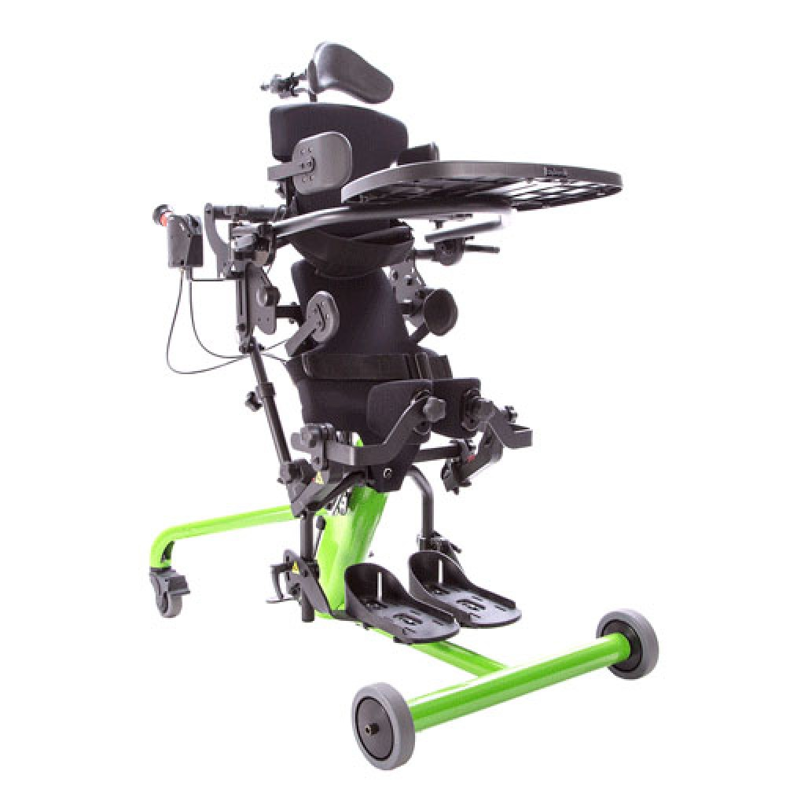
Вертикализатор с функцией «сел-встал»
Применяется только при определенных диагнозах и в случаях, если:
Отсустствует спастика
Отсутствие жестких контрактур
Хороший контроль корпуса и головы

Slide 13
Как правильно оценить организацию позы в опоре для стояния.
Поза симметрична, плечи на одной линии
Таз расположен симметрично и нейтрально
Тело и голова расположены по средней линии
Коленные упоры над или под коленными суставами
Колени слегка согнуты
Опора для стояния должна быть под небольшим углом (5-10 градусов)!

Slide 14
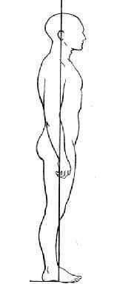
Линия центра тяжести.
Линия центра тяжести должна проходить:
впереди атланта
через плечевой сустав
впереди грудной клетки, за поясничным лордозом
через тазобедренный сустав
перед коленным суставом позади надколенника
перед голеностопным суставом

Slide 15
Режим вертикализации.
Для достижения максимального эффекта от организованной позы стоя, необходимо вертикализоваться не менее 1 часа в день (можно делить на сессии любой продолжительности, но не более 60 мин подряд, в соответствии с возможностями ребенка).
Для детей с мышечными нарушениями (СМА, spina bifida) показано до 5 часов в день.
Длительность вертикализации определяется активностью ребенка в опоре. Как только ребенок перестает быть активным – необходимо сделать перерыв.

